Slide 1
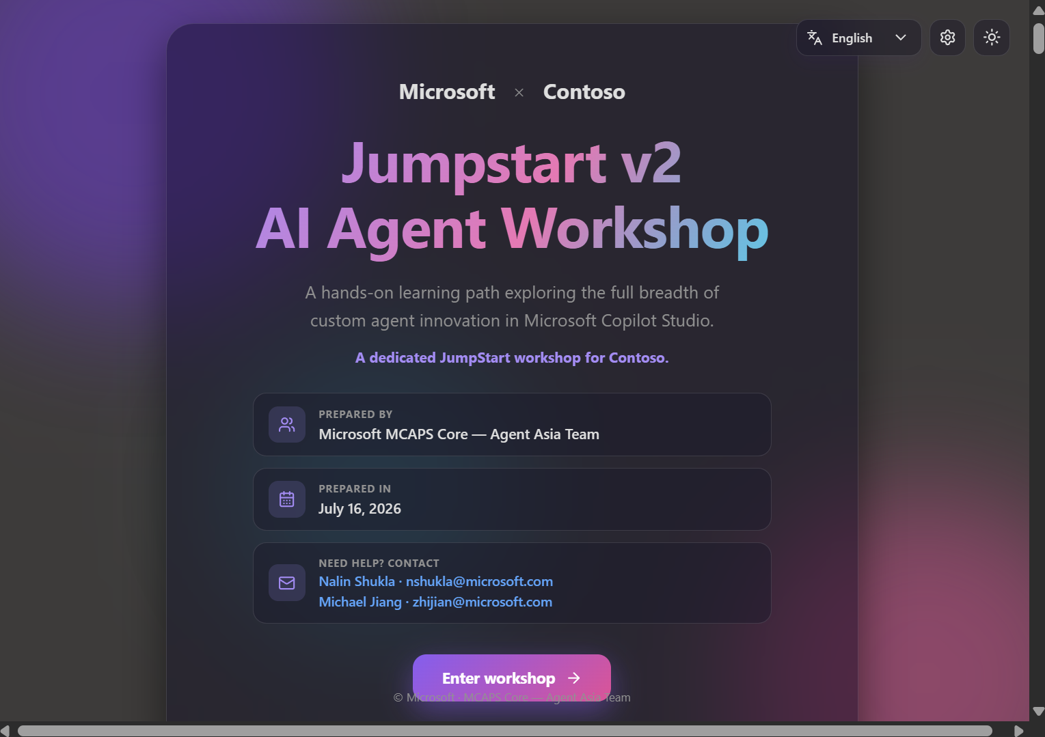
● Microsoft Copilot Studio
AI Agent Workshop
by Microsoft Agent GBB
一个动手、自主、多语言的实验体验，全面构建 Microsoft Copilot Studio 中的各类自定义 Agent。
Microsoft MCAPS Core — Agent Asia Team · July 16, 2026
6 个引导实验
29 个步骤
8 种语言
1 个可分享链接
在线研讨会
aka.ms/ai-agent-jumpstart-v2

Slide 2
🎬 一句话概括
自动运行的研讨会 — 学员只需按下播放 ▶️
JumpStart v2 把“幻灯片 + 演示”变成一个可动手操作的实时实验应用。参与者打开一个链接、选择语言，逐步构建真实的 Agent — 你只需引导，而不必手把手照看。
🧪
👣
6
29
动手实验
引导步骤
🖥️ 自主进度、基于浏览器、零安装
🌍
🔁
📋 每一步都可一键复制，并配有截图引导
8
∞
🤝 既适用于内部赋能，也适用于客户研讨会
种语言
复用，任意客户

Slide 3
🧭 学习路径
六个实验，从第一个 Agent 到实时语音 🎙️
01
🤖
02
🗂️
03
📝
认识 Agent Maker
引入业务上下文
基于证据的 RFP
使用 Microsoft.com + Microsoft Learn MCP 构建有依据的多语言 Agent。
Dataverse MCP、可复用 Skills、Memory，以及 CoWork 客户 360 工作流。
Work IQ + Microsoft IQ 在 Office 中生成有出处的 RFP/RFI 回复。
04
🔌
05
📨
06
🎙️
连接专家 Agent
多 Agent 邮件工作流
实时语音 Agent
ServiceNow 知识 + 工单、连接的 Agent、Teams 与 M365 Copilot。
分类来件邮件 → 路由到合适的 Agent → 个性化回复。
经典 Agent + 实时语音，多语言，在测试窗口中实时验证。

Slide 4
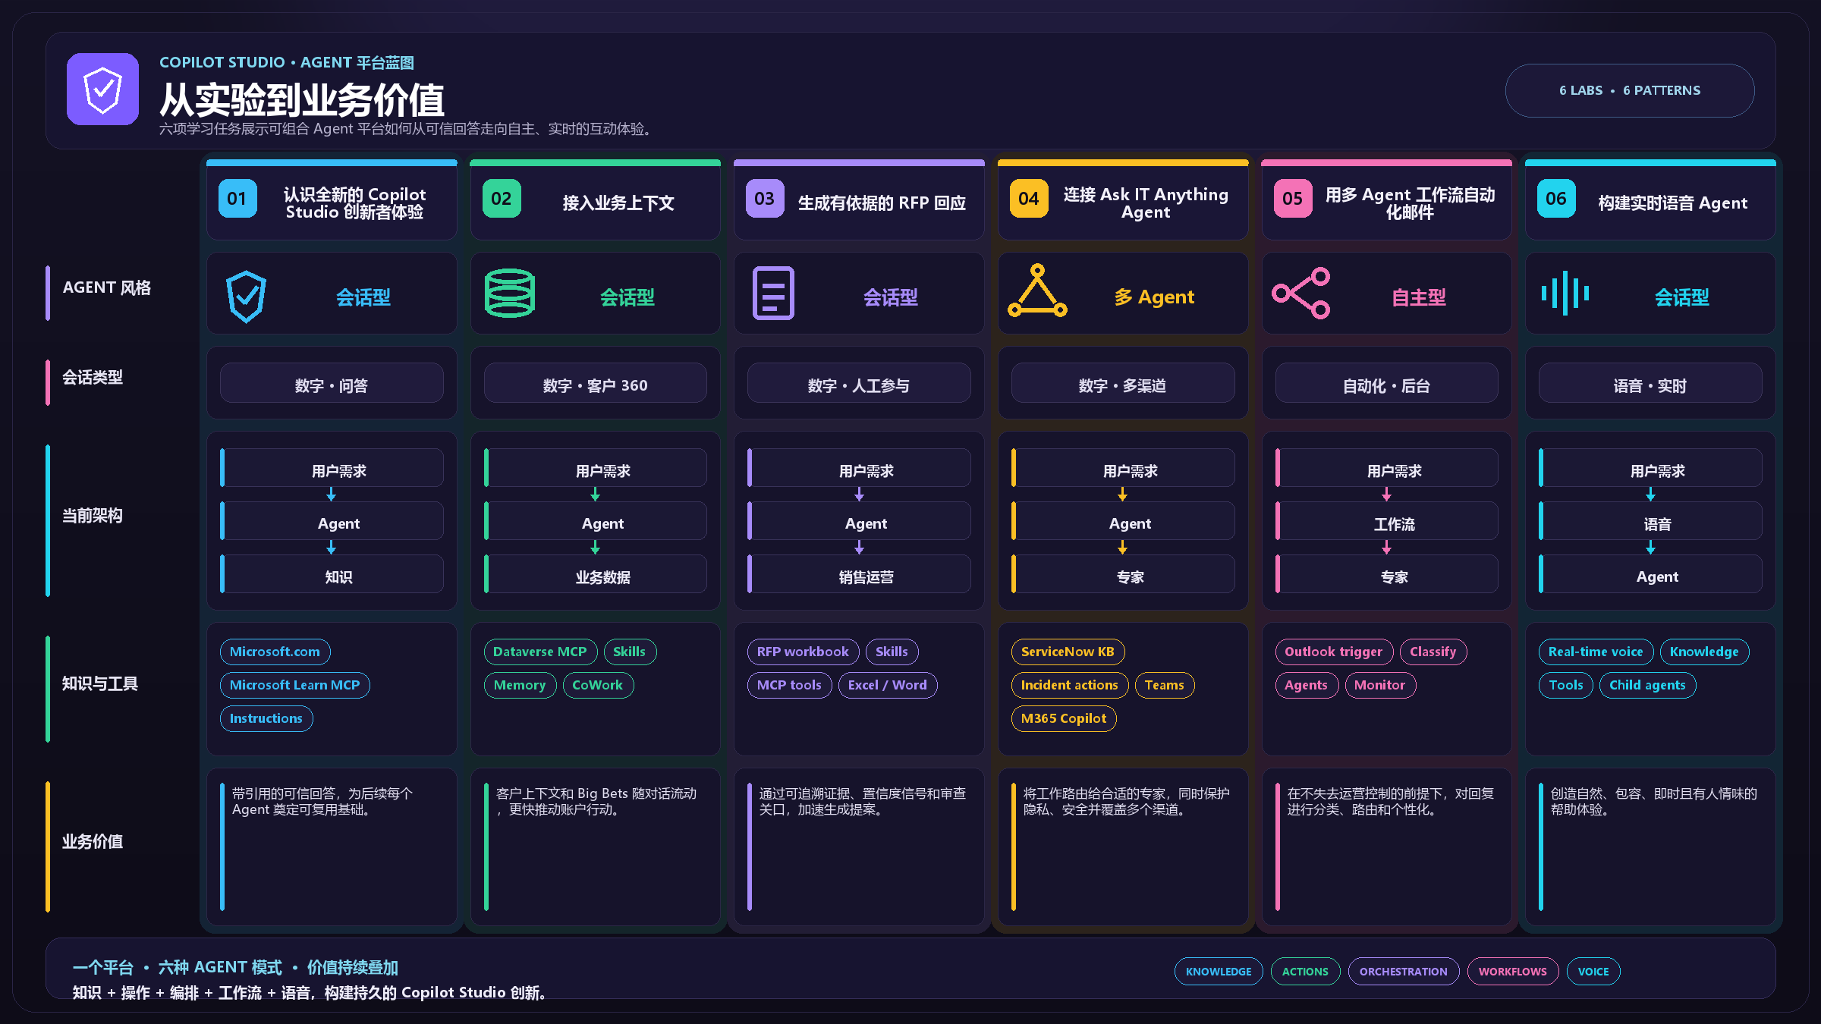

Slide 5
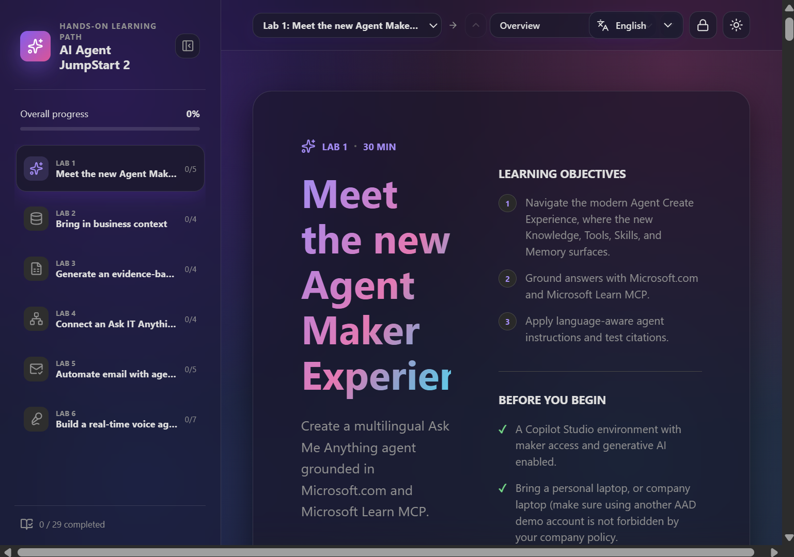
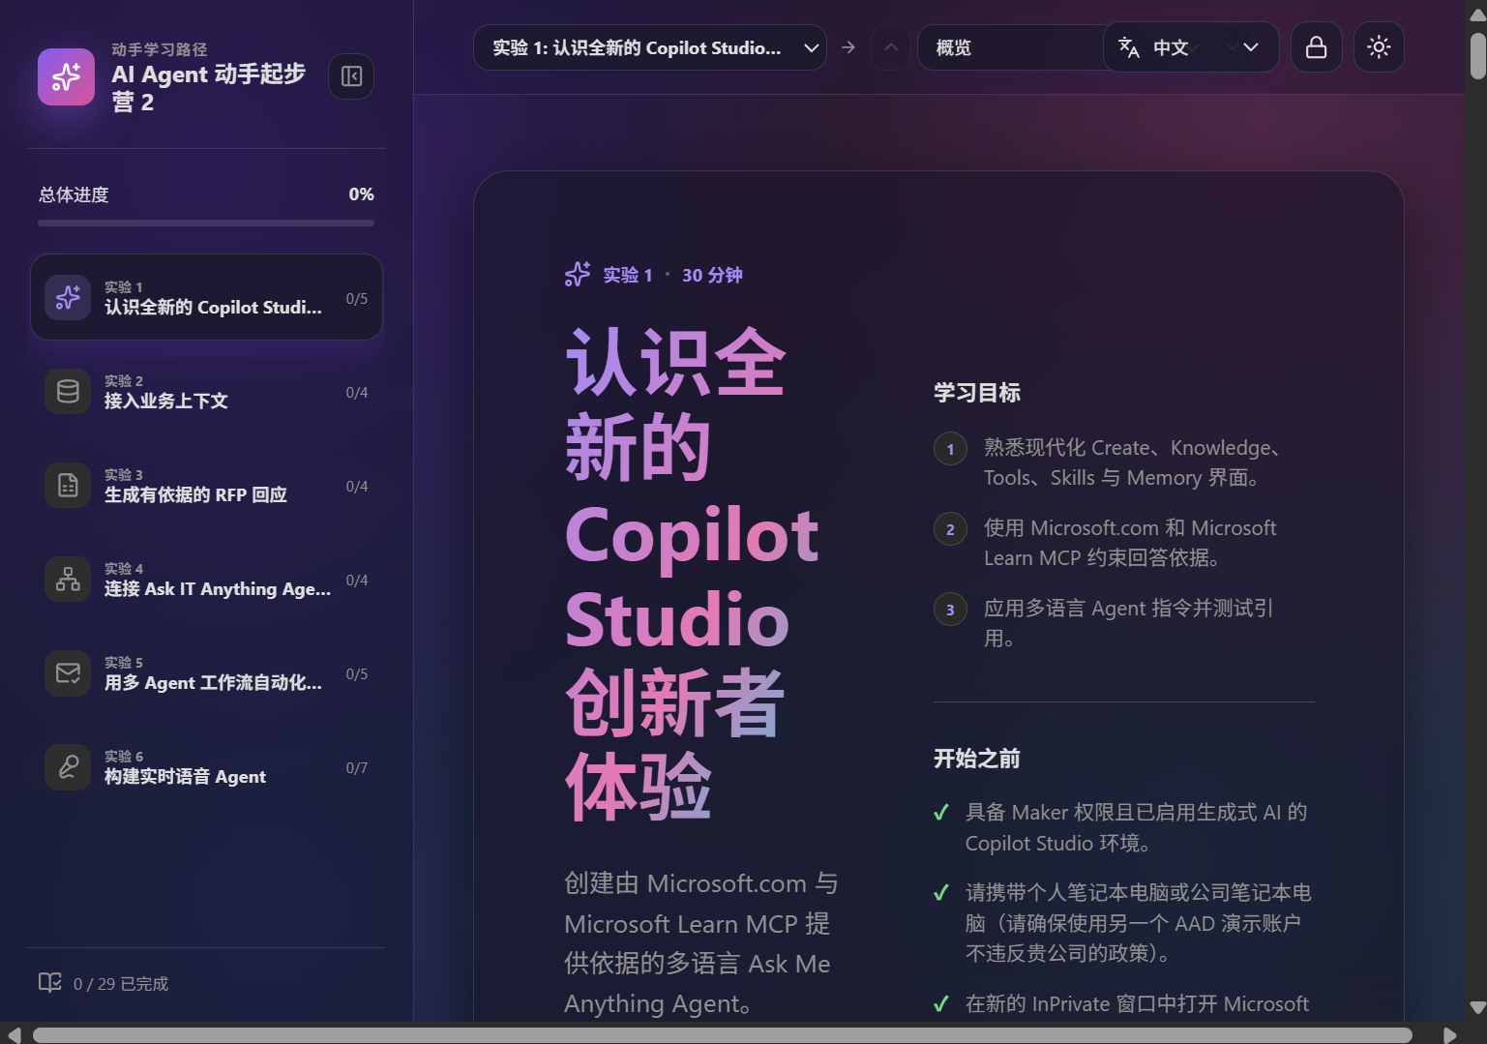
独特功能 01
与生俱来的多语言
一键即可在 English、简体中文、廣東話（香港）、繁體中文（台灣）、日本語、한국어、ไทย、हिन्दी 之间切换整个实验体验 —— 同一页面、说明、侧栏与界面。
产品名、提示词与工具名有意保留英文
可复制的提示词绝不会“翻译走样”
未提供本地化截图时自动回退为英文截图
EN
简体中文
廣東話
繁體中文
日本語
한국어
ไทย
हिन्दी

Slide 6
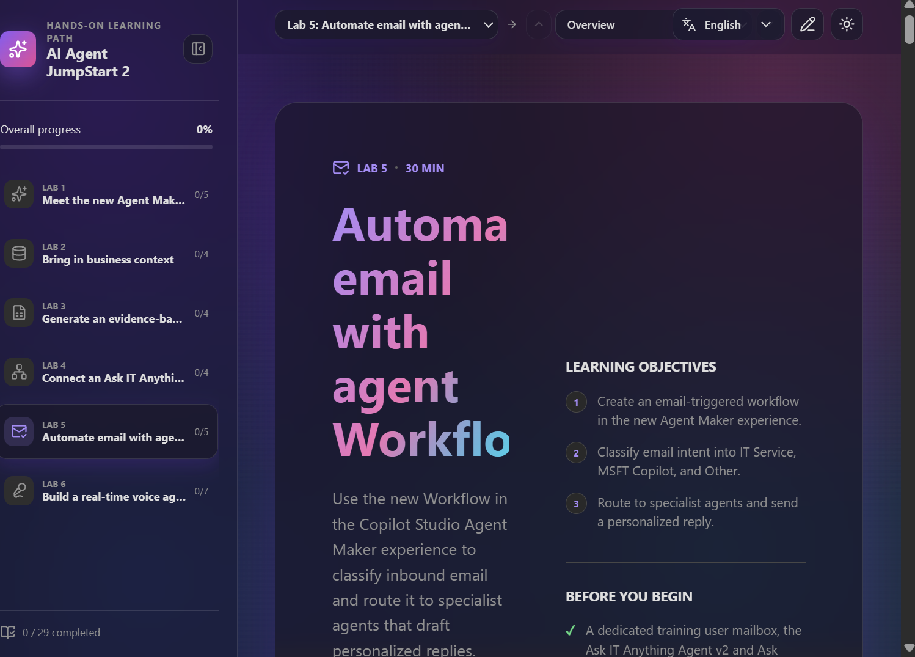
独特功能 02
边做边学、真正愉悦的体验
◆
丰富的 Markdown 步骤
标题、表格、提示框与重点都渲染精美。
◆
可复制的提示词
每条说明一键复制到剪贴板。
◆
进度跟踪
全部 29 个步骤逐步完成，本地保存。
◆
完成时的烟花
每完成一步都有庆祝的烟花奖励。
◆
玻璃拟态界面，明暗主题
现代磨砂玻璃设计，处处适配主题。

Slide 7
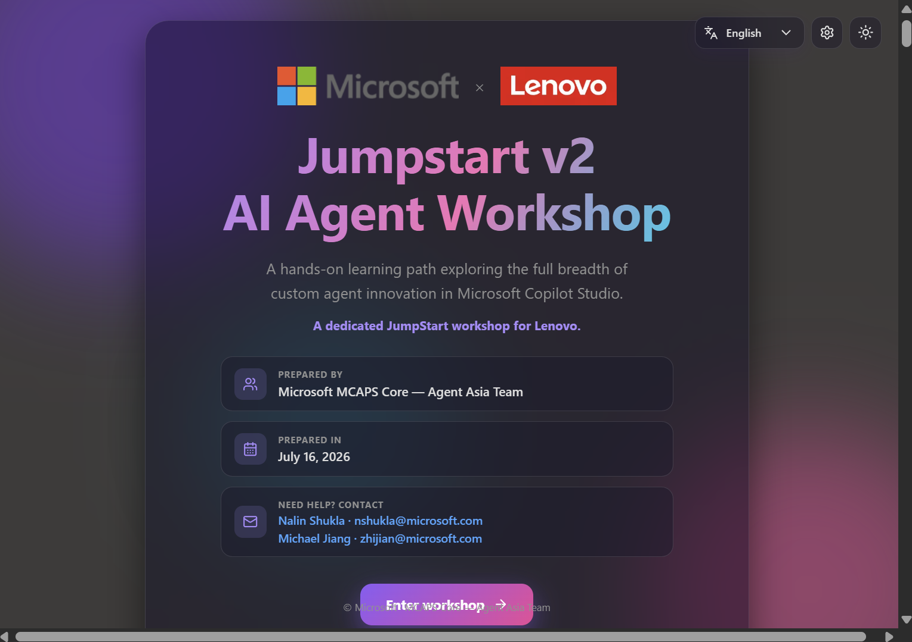
独特功能 03
几秒钟即可联合品牌化一个专属研讨会
◇
Microsoft × 客户
设置客户名称或徽标，并登记参与者邮箱以验证实验访问权限 — 封面即刻联合品牌化。
◇
保存与复用
研讨会历史：保存、检索并快速搜索过往配置。
◇
徽标可用 URL 或上传
自包含 — 无需外部图片托管。
◇
密码保护
仅主持人可更改品牌设置 — 与编辑模式同一道门槛。

Slide 8
独特功能 04
发布一次 — 人人可见
1
2
3
4
本地配置
→
应用并提交
→
自动部署
→
人人可见
在创作者视图中设置品牌并编辑实验内容。
品牌与内容以 branding.json + labs.json 形式发布。
每次推送时 GitHub Actions 自动构建并发布到 GitHub Pages。
参与者打开在线 URL — 相同内容、相同品牌。
无需逐个用户配置。发布的文件是每位访问者的唯一可信来源。

Slide 9
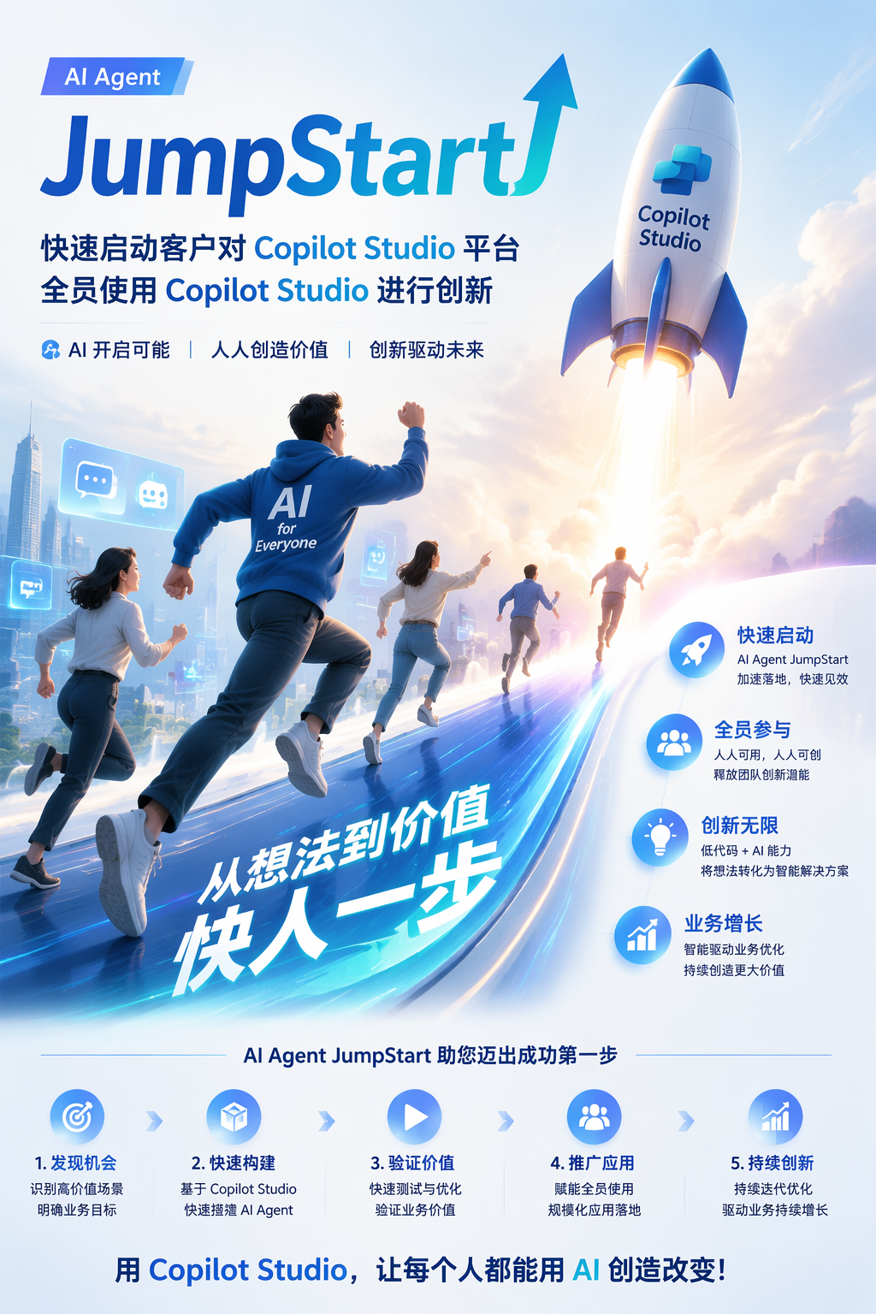
⚡ JumpStart V2
从实验到影响
⚡
快速起步
打开一个链接即可开始 — 无需安装、无需配置。
🙌
自助 & 自定进度
参与者自主推进，你只需引导。
📋
复制即构建
可复制的提示词，将每一步变成真正可用的 Agent。
🌍
多语言就绪
八种语言，一个可分享链接。
🚀
从实验到影响
快速交付带来真实业务价值的 Agent。

Slide 10
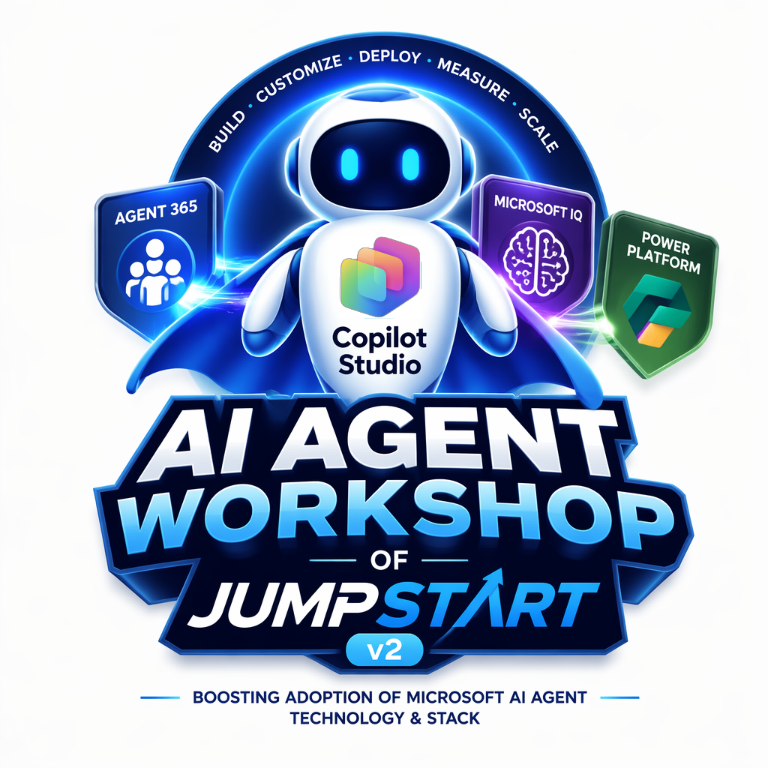

● 随时可以开始
把 AI Agent Workshop 带到你的 下一场客户研讨会
无论是内部赋能还是外部客户活动 — 联合品牌化、分享链接，让参与者亲手构建真实 Agent。
Michael Jiang
zhijian@microsoft.com
Microsoft MCAPS Core — Agent Asia Team
在线研讨会
aka.ms/ai-agent-workshop-v2
特别感谢 AI Agent Workshop v-Team 团队的贡献
Nalin Shukla
Scott Berry
Steve Ng
Anand Ponnusamy

